Slide 1

Aplicaţie de gestionare a logisticii unei baze militare LUCRARE DE LICENȚĂ iulie 2016
Autor: Onu Dumitriţa Camelia
Coordonator științific: Asist. Dr. Vasile Alaiba

Slide 2
Cuprins
Introducere
Motivaţie
Platforme și arhitecturi
Modularizarea aplicaţiei
Potențiale îmbunătățiri
Concluzii

Slide 3
1. Introducere
Aplicaţia dezvoltată este gândită pentru a veni în ajutorul bazelor militare, prin punerea la dispoziţie a unor servicii ce se ocupă atât cu partea de gestiune a logisticii( în principal cu alimentele consumate de către cadrele militare ), cât şi cu partea de alarmare în caz de anumite neclarităţi, dezastre, etc.

Slide 4
2. Motivaţie
Am pornit de la ideea că aplicaţii de gestiune a produselor există dar contribuţia mea constă în adăugarea statisticilor ce raportează cantităţile de alimente din baza de date la numărul de soldaţi aparţinând bazei militare, şi deasemenea, modulul de notificare în timp real în caz de calamităţi naturale, bombardări ale bazei militare.

Slide 5
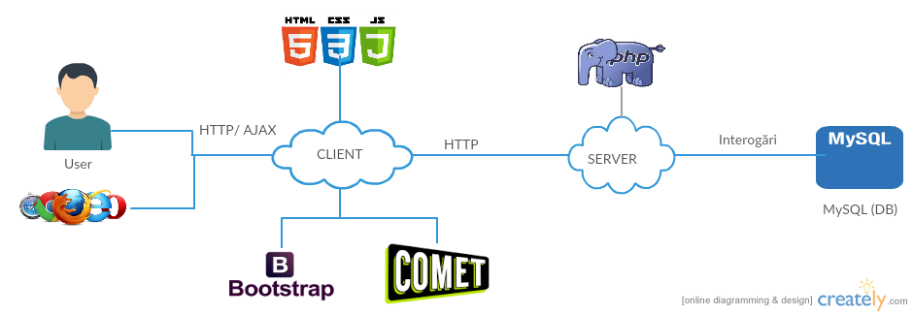
3. Platforme și arhitecturi

Slide 6
4. Modularizarea aplicaţiei
Aplicaţia oferă mai multe roluri de funcţionalitate:
Rolul administratorului
Gestionarea logisticii
Gestionarea cadrelor militare
Notificare şi statistici
Rolul utilizator
Înregistrare, Logare, Delogare, Administrarea cantităţilor

Slide 7
Înregistrarea unui nou client
se face de către administrator
ID: naţionalitate+ primele 2 litere din nume+ un numar random format din 3 cifre+ primele 2 litere din prenume+ ultimele 2 cifre din CNP+ un număr random format din 3 cifre.
criptare cu Bcrypt ce foloseşte algoritmul Eksblowfish

Slide 8
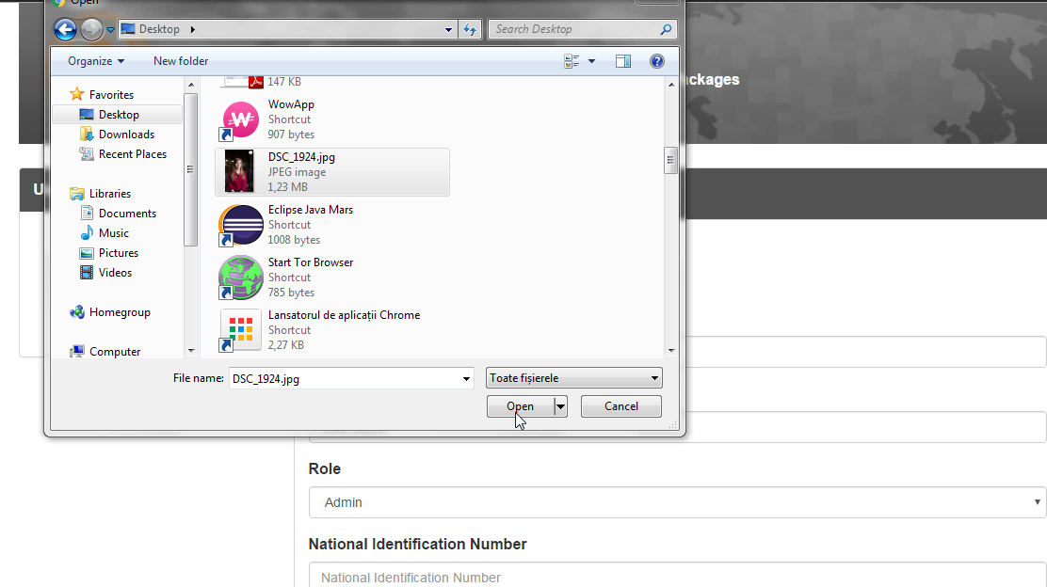
Înregistrarea unui nou client

Slide 9
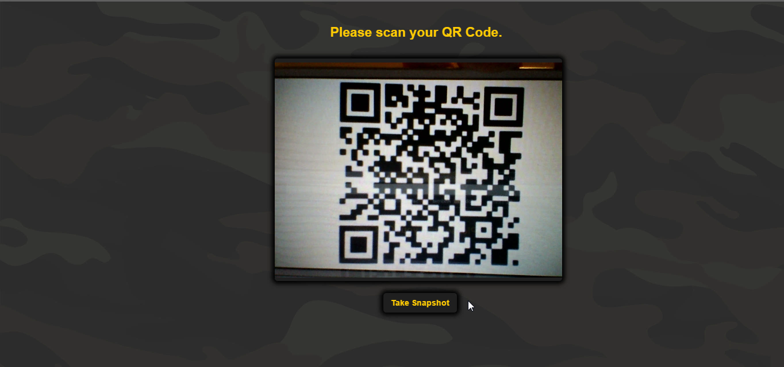
Logarea

Slide 10
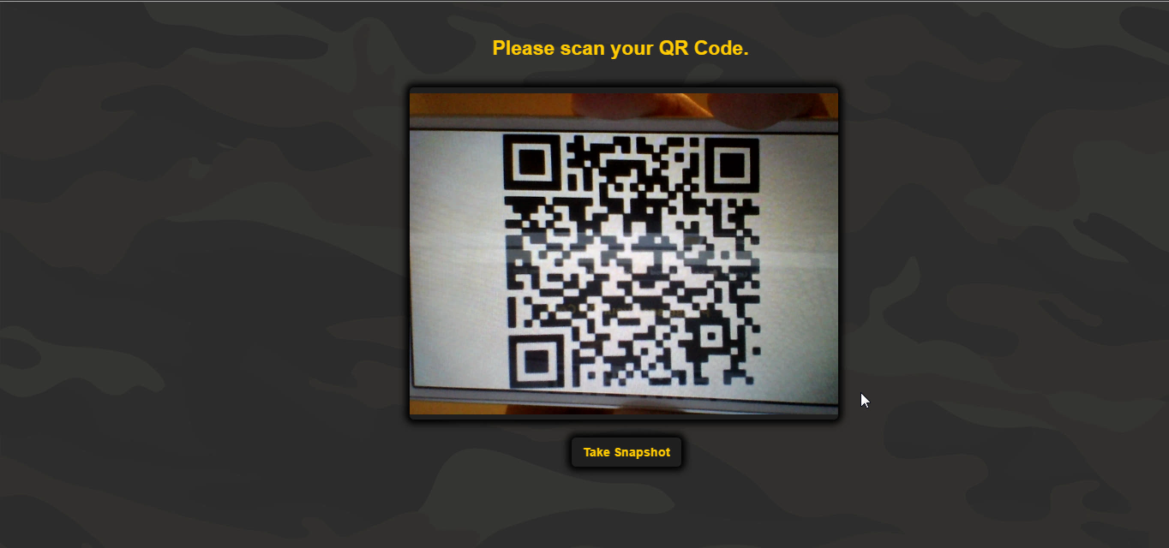
Responsabilul de pachete

Slide 11
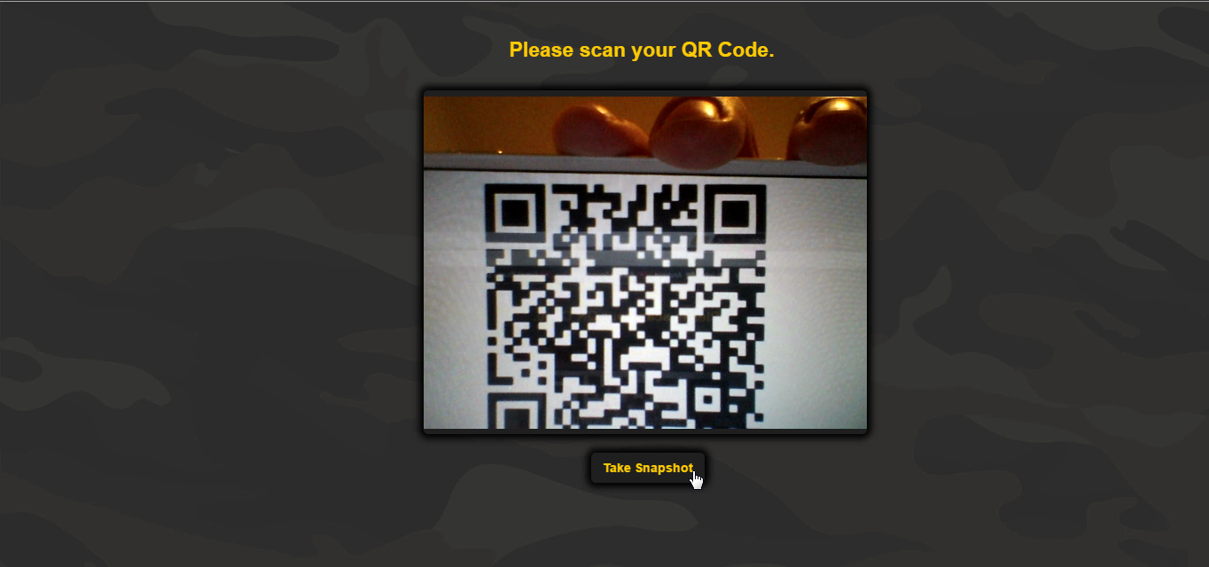
Responsabilul de cantină

Slide 12
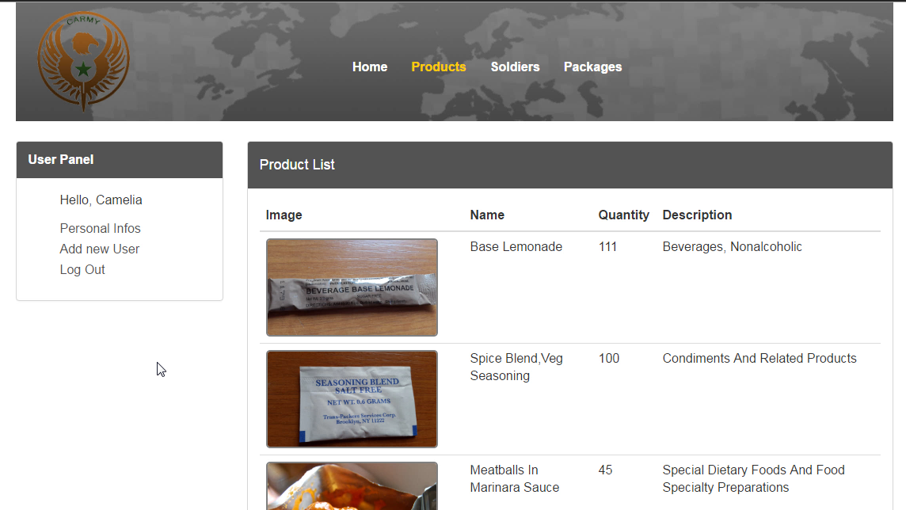
Modulul de produse

Slide 13
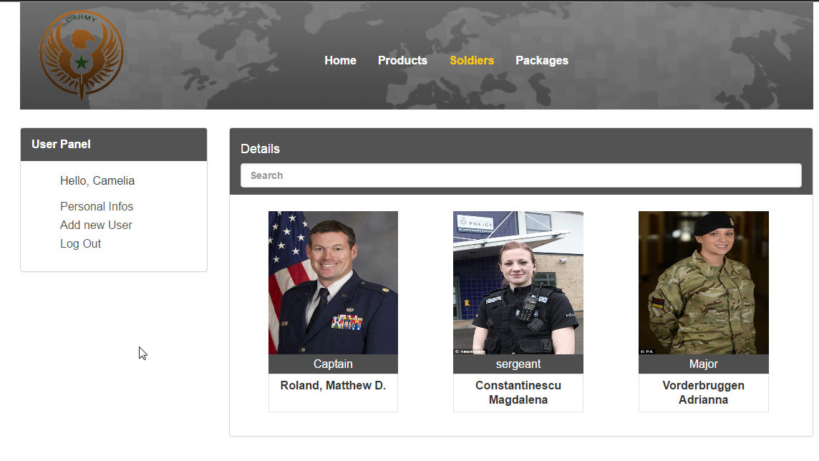
Modulul de soldaţi

Slide 14
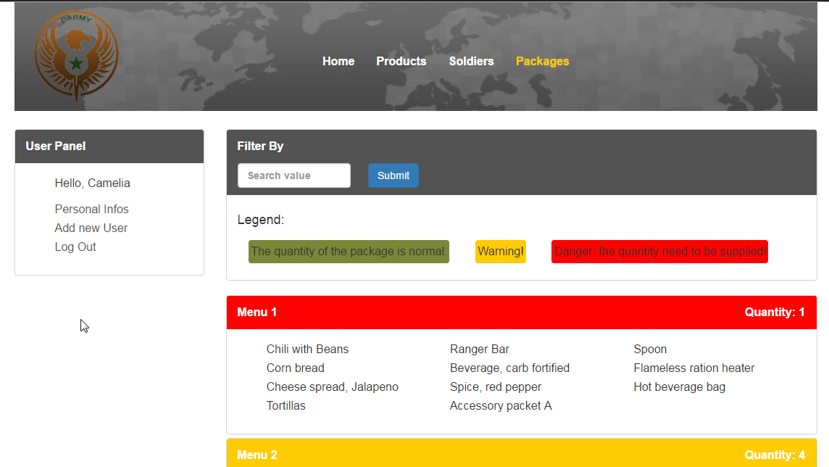
Modulul de pachete

Slide 15
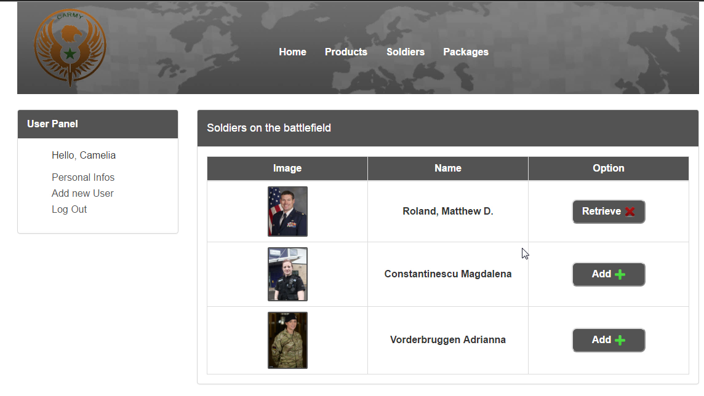
Soldaţi pe câmpul de luptă

Slide 16
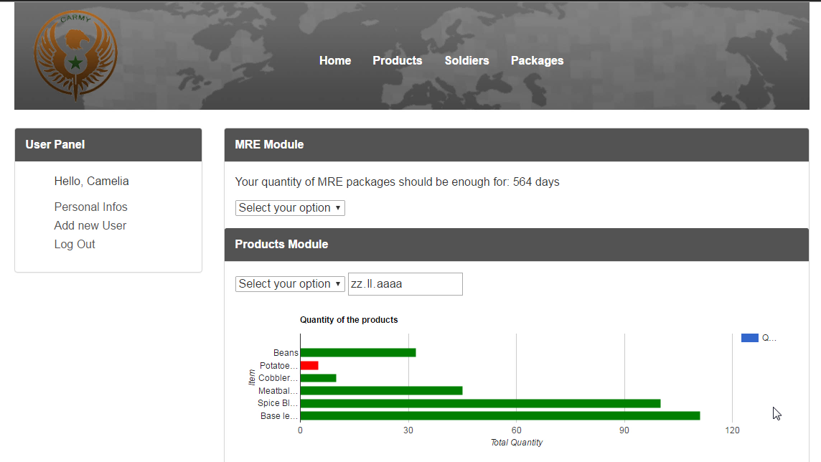
Statistici

Slide 17
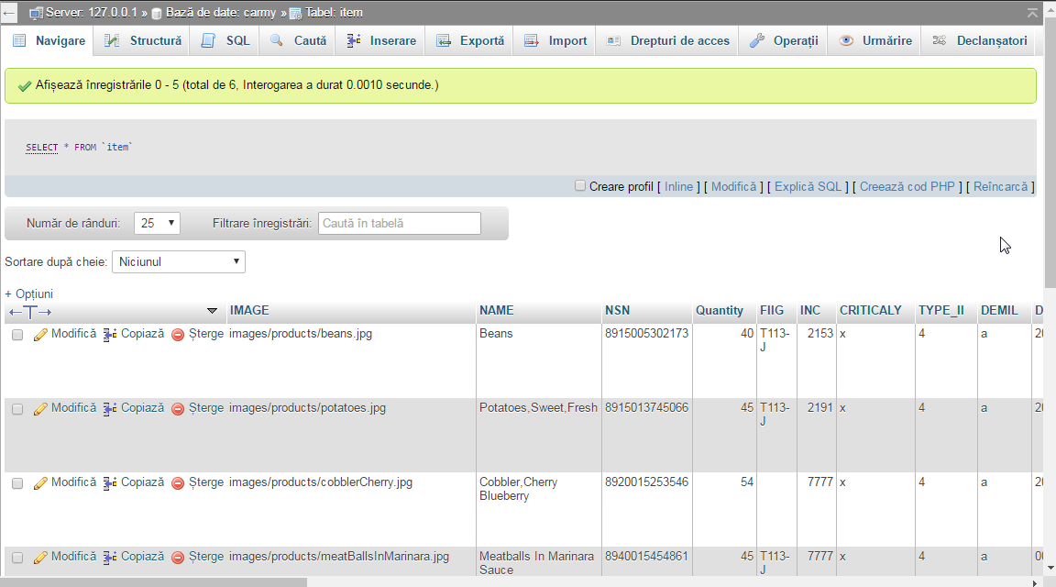
Notificarea administratorului

Slide 18
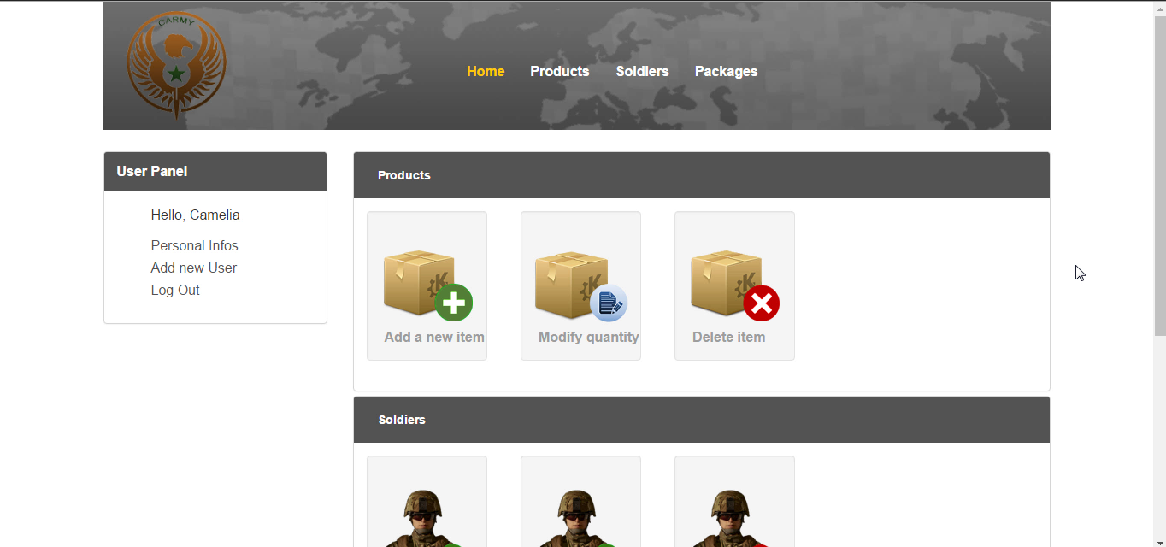
Pagina observaţiilor

Slide 19
5. Potențiale îmbunătățiri
Adăugarea modulul de notificare a superiorilor, prin email sau telefon
Adăugarea a mai multor tipuri de diagrame, eventual cu semnalări atunci când se consuma prea puţin, pentru a putea observa ce este în neregulă
Adăugarea mai multor module de gestiune

Slide 20
6. Concluzii
Gestionarea propice a logisticii bazei militare face ca lucrurile dintr-o bază militară să funcţioneze mai rapid şi ordonat.
Posibilitatea lucrării cu mai multe tipuri de utilizatori pentru o gestionare mai simplistă

Slide 21
Vă mulțumesc pentru atenție

